Slide 1
台灣毒品現況
呈報單位：中國信託反毒教育基金會 企劃組
OCT, 2019

Slide 2
目錄
前言
台灣毒品定義
台灣毒品現況
新興毒品偽裝包裝

Slide 3
前言
聯合國毒品與犯罪辦公室(United Nations Office on Drugs and Crime, UNODC)於2017年出版的世界毒品報告指出，2015年全世界估計有2.5億人至少使用過一次毒品，占全球成年人口約5%，其中更有2,950萬人有成癮症狀。吸毒導致的過早死亡和傷殘全球累計造成了2,800萬年的「健康喪失歲數」(因吸毒導致比預期工作歲數與壽命減少之加總歲數)；其中有1,700萬年的唯一原因是各類毒品直接導致之疾病，由此可知藥物濫用對濫用者身心健康影響甚鉅。藥物濫用並會使得國家生產人口質量降低、毒品相關犯罪案件增加，導致經濟與社會安全受到負面影響，並對國家總體之競爭力產生衝擊，因此是每個國家必須正視的問題。
由於藥物濫用對公眾健康危害甚大，政府相關單位監測藥物濫用現況，並加以分析是預警防制工作極為重要的一環。

Slide 4
台灣毒品定義
具有成癮性、濫用性及對社會危害性之麻醉藥品與其製品以及影響精神物質與其製品。並分為四級：
第一級
第二級
第三級
第四級
海洛因
嗎啡
鴉片
古柯鹼
大麻
安非他命
搖頭丸
浴鹽（屬新興毒品）
愷他命
FM2
一粒眠
喵喵（屬新興毒品）
安定 （二氮平）
蝴蝶片
刑罰較重( 例如入監 )
刑罰較輕( 例如罰鍰及講習 )

Slide 5
台灣毒品定義
毒品之共同特徵
（一） 心理依賴性。
（二） 藥物耐受性：持續使用藥物後須增加劑量才能達到起初的效果，而迅速增加使用量，易造成急性中毒。
（三） 生理依賴性：突然停藥會產生戒斷症候群。
（四） 社會危害性：增加社會成本支出，包括生產力、醫療、監所管理、家庭、社會福利等。

Slide 6
我國毒品現況
（一） 毒品犯罪人數與再累犯比率
依法務部統計資料顯示，106年因涉及毒品犯罪被起訴人數51,020人，裁判確定有罪人數43,281人，累犯人數24,783人（累犯率57.2%）（如表一）。
106年毒品案件裁判確定有罪人數43,281人中，第一級毒品罪者11,942人（占27.6％），第二級毒品29,943人（占69.2％），第三級毒品1,369人（占3.26％），第四級毒品18人（占0.03％），其他9人（占0.02％）；觀察各級毒品有罪者變化趨勢，第一級毒品較105年增加1.9%、第二級毒品增加11.2%、第三級毒品減少30.1%、第四級毒品增加12.5%。另，純施用者36,535人（占84.4%），較去(105)年同期增加7.5%；純製造販賣運輸者3,419人（占7.9%），較去(105)年同期增加3.9％。
106年台灣各監獄在監56,560位受刑人中，以違反毒品危害防制條例者最多，共計28,320人（占50.1%）；在監毒品犯中，第一級毒品者15,879人（占56.1%），第二級毒品者10,246人（占36.2%），第三級毒品者1,631人(占5.8%)，第四級毒品者27人(占0.1%)（如表二）；就其犯罪行為區分，純施用者10,706人（占37.8%），純製造販賣運輸者16,270人（占57.5%）。

Slide 7
我國毒品現況

Slide 8
我國毒品現況

Slide 9
我國毒品現況
（二） 緝獲毒品案件統計資料
毒品緝獲量排名亦得反應部分藥物濫用現況。依據106年台灣地區檢、警、憲、調等司法機關緝獲的第一至四級毒品數量(如表三)，排名前五位分別為：氯假麻黃鹼2,365.3公斤、愷他命1,249.1公斤、鹽酸羥亞胺788.8公斤、海洛因584.8公斤及大麻499.1公斤(如表四)，其中自93年1月9日「毒品危害防制條例」修正增列第四級毒品先驅原料以來，麻黃鹼類原料藥從99年起，已高居緝獲毒品種類第二位， 102年、103年分居第四位與第三位， 104年上升至第二位，105年降居第五位，106年退出前5名（如表四）。另，近兩年來愷他命排名由第一位下降至第二位，氯假麻黃鹼則竄升為第一位。

Slide 10
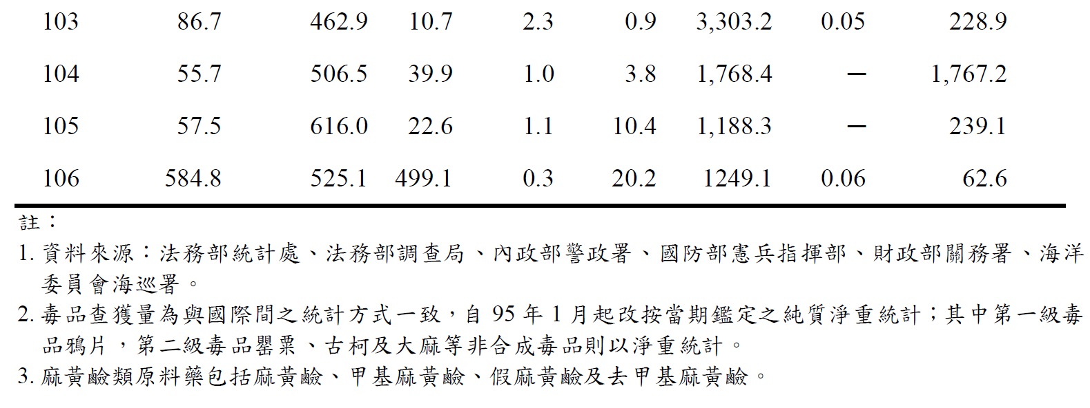
我國毒品現況

Slide 11
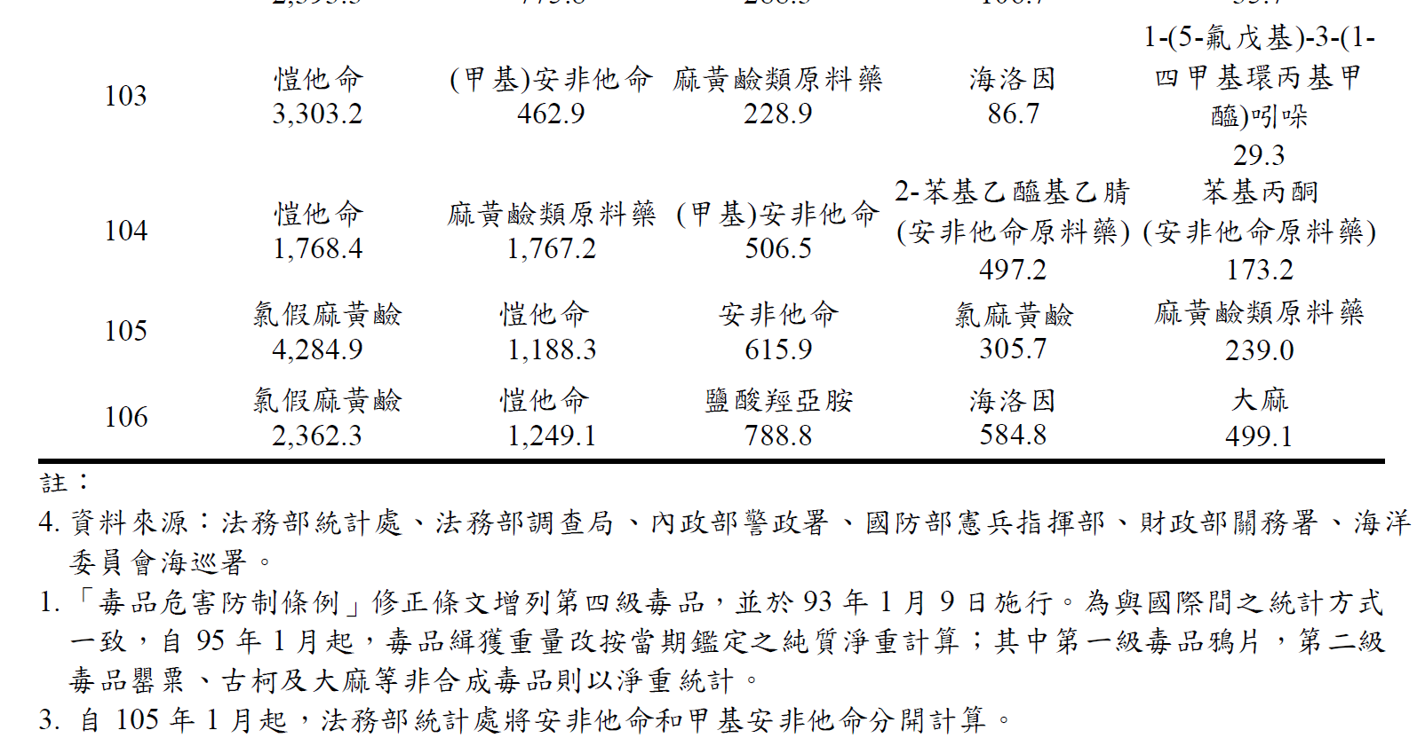
我國毒品現況

Slide 12
我國毒品現況
（三） 尿液篩檢統計統計
依據台灣地區醫療院所通報藥物濫用個案統計顯示，目前個案通報統計之排名，106年排名前5位者，依序為海洛因(16,062人次)、(甲基)安非他命(8,914人次)、愷他命(1,547人次)、唑匹可隆(850人次)及Benzodiazepines類安眠鎮靜劑(698人次)為主（如表五、表六），(甲基)安非他命通報數103年4,869人次(27.2%)，104年上升至5,672人次(30.8 %)，105年上升至6,587人次(29.4 %)，106年上升至8,914人次(38.4 %)。106年新興藥物之濫用通報共69人次，以類大麻活性物質(K2、Spice)23件最多(占33.3%)。而苯二氮平類安眠鎮靜劑之濫用，則以氟硝西泮(FM2)為主，有522件(占74.8%)（如表七）。

Slide 13
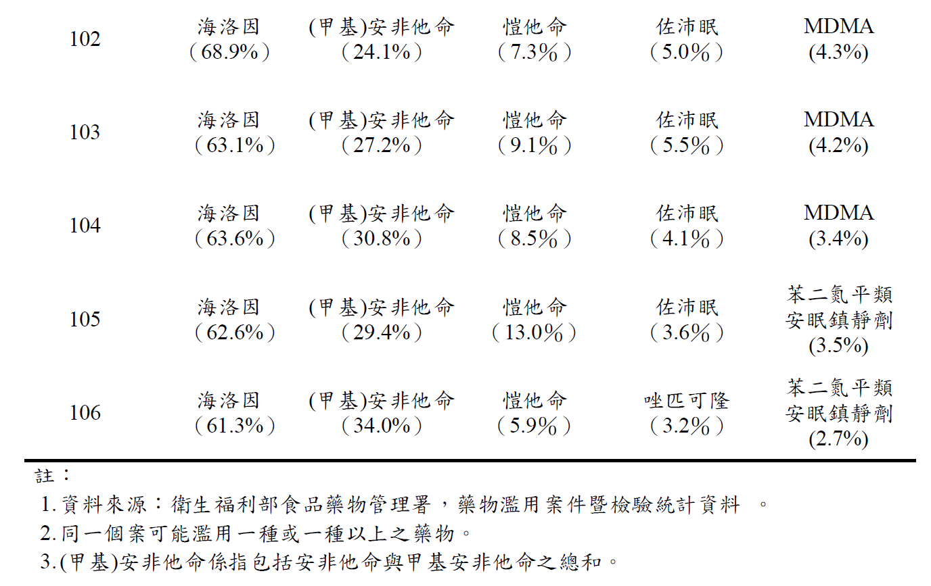
我國毒品現況

Slide 14
我國毒品現況
（四） 少年兒童犯罪分析
依據台灣地區少年兒童犯罪資料顯示，81至92年間，少年毒品相關犯罪占少年犯罪總件數之比例，逐年下降。自87年「毒品危害防制條例」施行後，將吸毒者視為「病犯」，採先予以觀察勒戒之措施；以及犯罪未發覺前，自動向衛生福利部指定之醫療機構請求治療者，免送司法單位等法令變革，故少年因毒品被定罪者之比率顯著降低。
然少年兒童毒品犯罪人數自98 年起毒品犯罪人數、比例皆明顯增加，至102 年已突破一成（11.40％），雖仍遠低於竊盜罪及傷害罪，但102 年人數較101年增幅15％，103年雖有較和緩趨勢，但仍占10.0 %，104年隨之上升，占12.2 %，105年略下降，占11.8%，至106年下降至10.0%。

Slide 15
我國毒品現況
（五） 國民健康訪問暨藥物濫用調查結果
衛生福利部食品藥物管理署103年與國立台灣大學公共衛生學院共同合作執行「103年全國物質使用調查」，調查結果顯示12至64歲的民眾中約有23萬人曾經藥物濫用，盛行率為1.29%，其中最常被使用的非法藥物，依序為：安非他命(0.60%)、愷他命(0.39%)與大麻(0.30%)；另依聯合國毒品暨犯罪辦公室(UNODC)發布之2018年世界毒品報告(World Drug Report)統計，2016年全球最常被使用非法藥物為大麻，其次為安非他命（如表九）。此外，依據「103年全國物質使用調查」結果，首次使用非法藥物的動機主要是「好奇」(67.1%)，其他依序是「放鬆自己/解除壓力」(16.9%)、「娛樂助興」(14.7%)及「因為朋友有用」(11.6%)，而取得非法藥物來源主要為娛樂場所(41%)。

Slide 16
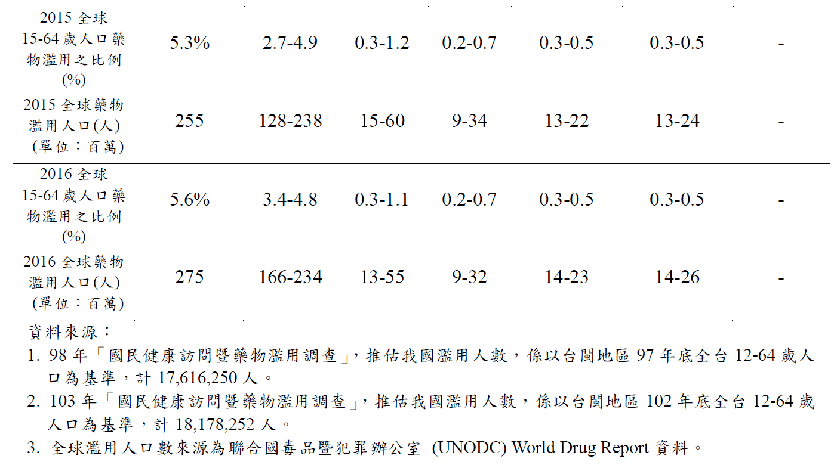
我國毒品現況

Slide 17
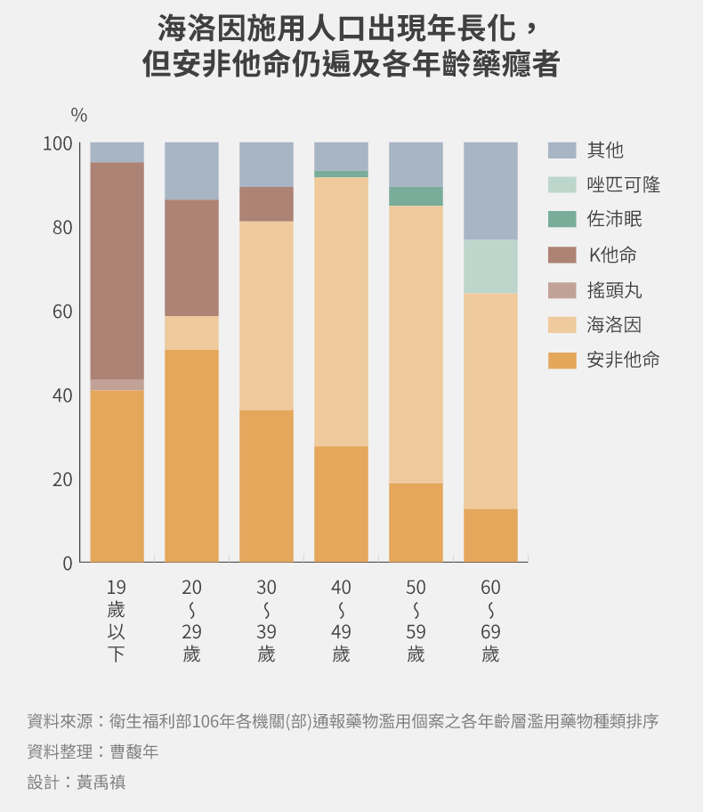
我國毒品現況
是「犯人」？
還是「病人」 ？

Slide 18
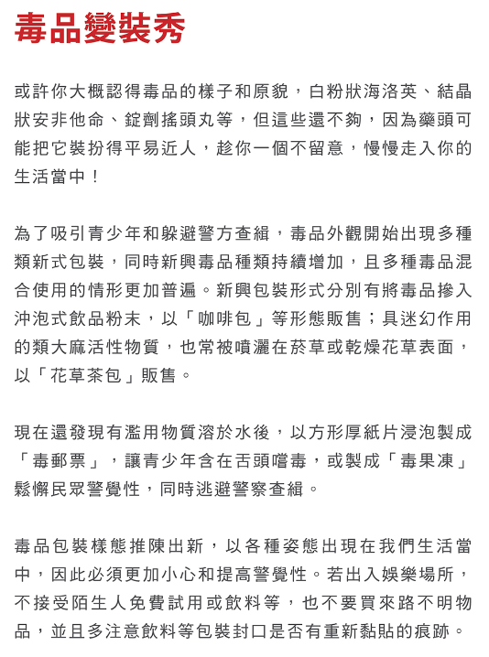
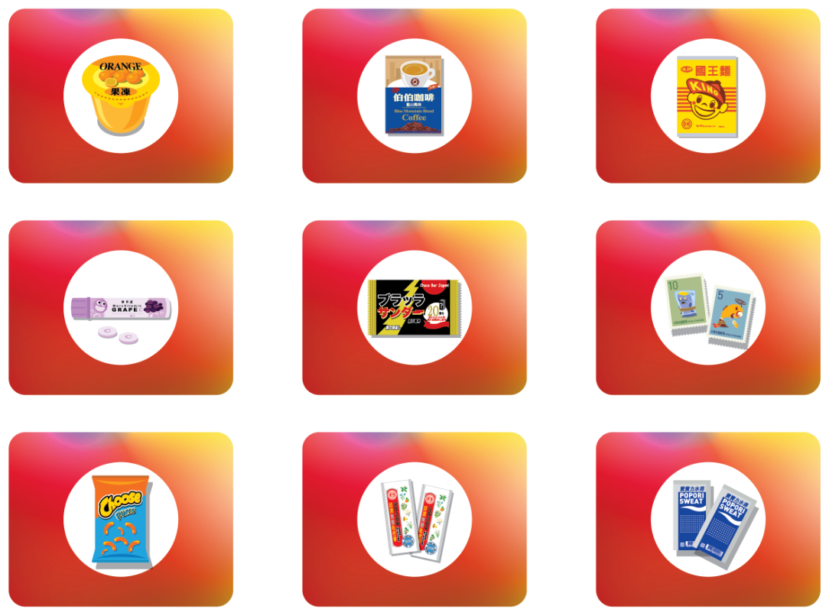
新興毒品偽裝包裝

Slide 19
新興毒品偽裝包裝

Slide 20
新興毒品偽裝包裝

